Slide 1
ĐỒ ÁN KỸ THUẬT ROBOT
Trường Đại Học Sư Phạm Kỹ Thuật TP. Hồ Chí Minh
Khoa Điện - Điện Tử
ỨNG DỤNG XỬ LÝ ẢNH VÀ CÁNH TAY ROBOT PHÂN LOẠI VẬT THỂ THEO HÌNH DẠNG
GVHD: PGS.TS.TRẦN ĐỨC THIỆN
SVTH:
NGÔ ANH TUẤN 21151385
PHẠM HOÀNG ANH KHÔI 21151262

Slide 2
Nội Dung
1. Đặt vấn đề
2. Cơ sở lý thuyết
3. Thiết kế hệ thống
4. Tính toán hệ thống
5. Kết quả thực nghiệm
6. Kết luận

Slide 3
1. Đặt Vấn Đề
Lý do chọn đề tài:
Robot ngày càng được ứng dụng nhiều trong sản xuất.
Kết hợp robot với xử lý ảnh mang lại khả năng "nhìn thấy" và "hiểu" môi trường xung quanh cho robot.
Mục tiêu
Thiết kế Robot, xây dựng phần cứng.
Tính toán động học cho Robot, lập trình cho vi điều khiển
Áp dụng xử lý ảnh, kiến thức ma trận chuyển để Robot nhận biết tọa độ, màu sắc vật thể
Giới hạn của đề tài
Robot có ba bậc tự do, cho nên chưa đủ linh hoạt trong không gian làm việc 3D.
Mô hình không sử dụng encoder tuyệt đối, do đó việc xác định vị trí "Home" phải được thực hiện thủ công.
Mô hình chỉ phân loại được màu sắc

Slide 4

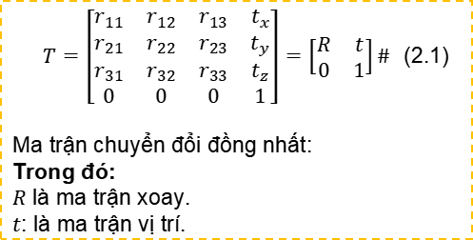
2. Cơ sở Lý Thuyết
2.1. Ma trận chuyển đổi
$$t$$
Ma trận chuyển đổi (transformation matrix) trong robot là một công cụ toán học dùng để mô tả sự thay đổi vị trí và hướng (pose) của một đối tượng trong không gian ba chiều (3D). Nó kết hợp cả hai yếu tố: dịch chuyển (translation) và xoay (rotation).
$\begin{aligned}T=\left[\begin{matrix}r_{11} & r_{12} & r_{13} & t_{x} \\ r_{21} & r_{22} & r_{23} & t_{y} \\ r_{31} & r_{32} & r_{33} & t_{z} \\ 0 & 0 & 0 & 1\end{matrix}\right]=\left[\begin{matrix}R & t \\ 0 & 1\end{matrix}\right]\#\end{aligned}$ (2.1)
Ma trận chuyển đổi đồng nhất:
Trong đó:
$R$ là ma trận xoay.
$t$: là ma trận vị trí.

Slide 5
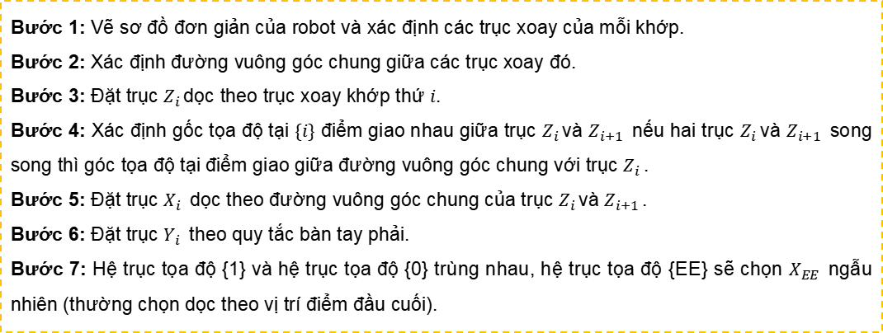
2. Cơ sở Lý Thuyết
2.2. Phương pháp đặt trục theo Modified Denavit-Hartenberg
Bước 1: Vẽ sơ đồ đơn giản của robot và xác định các trục xoay của mỗi khớp.
Bước 2: Xác định đường vuông góc chung giữa các trục xoay đó.
Bước 3: Đặt trục $Z_{i }$dọc theo trục xoay khớp thứ $i$.
Bước 4: Xác định gốc tọa độ tại $\{i\}$ điểm giao nhau giữa trục $Z_{i }$và $Z_{i+1 }$ nếu hai trục $Z_{i }$và $Z_{i+1 }$ song song thì góc tọa độ tại điểm giao giữa đường vuông góc chung với trục $Z_{i }$.
Bước 5: Đặt trục $X_{i }$ dọc theo đường vuông góc chung của trục $Z_{i }$và $Z_{i+1 }$.
Bước 6: Đặt trục $Y_{i }$ theo quy tắc bàn tay phải.
Bước 7: Hệ trục tọa độ {1} và hệ trục tọa độ {0} trùng nhau, hệ trục tọa độ {EE} sẽ chọn $X_{EE }$ ngẫu nhiên (thường chọn dọc theo vị trí điểm đầu cuối).

Slide 6
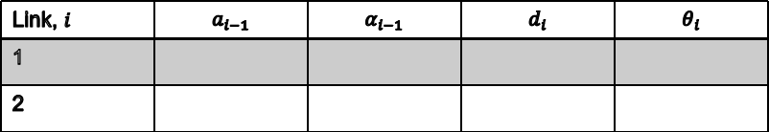
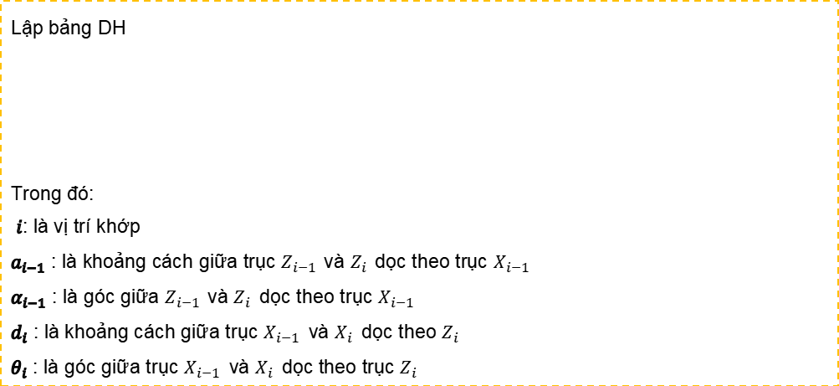
2. Cơ sở Lý Thuyết
2.2. Phương pháp đặt trục theo Modified Denavit-Hartenberg
Lập bảng DH
Trong đó:
$i$: là vị trí khớp
$a_{i−1}$ : là khoảng cách giữa trục $Z_{i−1 }$và $Z_{i }$dọc theo trục $X_{i−1 }$
$α_{i−1}$ : là góc giữa $Z_{i−1 }$và $Z_{i }$ dọc theo trục $X_{i−1 }$
$d_{i}$ : là khoảng cách giữa trục $X_{i−1 }$ và $X_{i }$ dọc theo $Z_{i }$
$θ_{i}$ : là góc giữa trục $X_{i−1 }$ và $X_{i }$ dọc theo trục $Z_{i }$
Link, $i$ | $$a_{i−1}$$ | $$α_{i−1}$$ | $$d_{i}$$ | $$θ_{i}$$
1
2

Slide 7
2. Cơ sở Lý Thuyết
2.3. Động học nghịch
Động học nghịch là quá trình xác định các tham số điều khiển (góc khớp) của một robot dựa trên vị trí và hướng mong muốn của đầu cuối (end-effector). Đối với cánh tay robot 3 bậc tự do, động học nghịch cho phép tính toán các góc khớp từ một vị trí và hướng đầu cuối xác định trong không gian.
Bước 1: Xác định cấu trúc robot. Từ cấu trúc của robot xác định: Độ dài cố định của các liên kết (l), góc quay của mỗi khớp (q).
Bước 2: Xác định phương trình động học thuận của cánh tay robot.
Bước 3: Từ các dữ kiện về vị trí và hướng của điểm đầu cuối lập các hệ phương trình để tính toán giá trị các góc quay tại mỗi khớp. Sử dụng phương pháp đại số để giải bài toán động học nghịch robot.

Slide 8

2. Cơ sở Lý Thuyết
2.4. Thuật toán Yolo V8
YOLO (You Only Look Once) là một mô hình phổ biến trong xử lý ảnh, nhấn mạnh tốc độ và hiệu quả trong việc phát hiện và nhận diện đối tượng. Với khả năng hoạt động theo nguyên tắc "end-to-end," YOLO mang đến giải pháp nhanh chóng và chính xác cho các ứng dụng thực tế.
Cơ Chế Hoạt Động Của YOLO v8
YOLO v8 hoạt động theo nguyên tắc "end-to-end" như sau:
Tiếp nhận dữ liệu ảnh: Nhập ảnh hoặc video.
Trích xuất đặc trừ: Sử dụng backbone để trích xuất các đặc trừ của ảnh.
Dự đoán đối tượng: Phân loại và xác định vị trí của các đối tượng.
Xuất kết quả: Hiển thị các hộp giới hạn và nhãn lên ảnh.

Slide 9
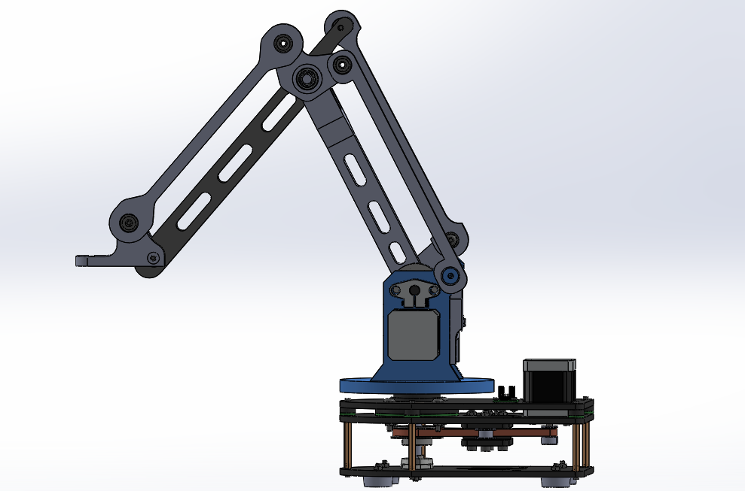
3. Thiết Kế Hệ Thống
3.1. Thiết kế Robot
Hình 3.1: Robot được thiết kế trên phần mềm SolidWorks

Slide 10
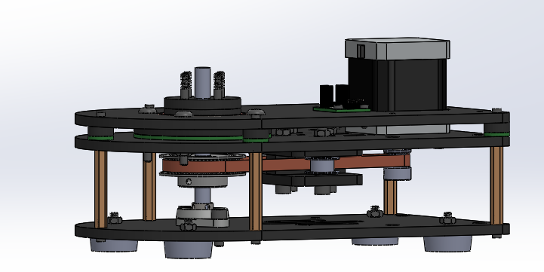
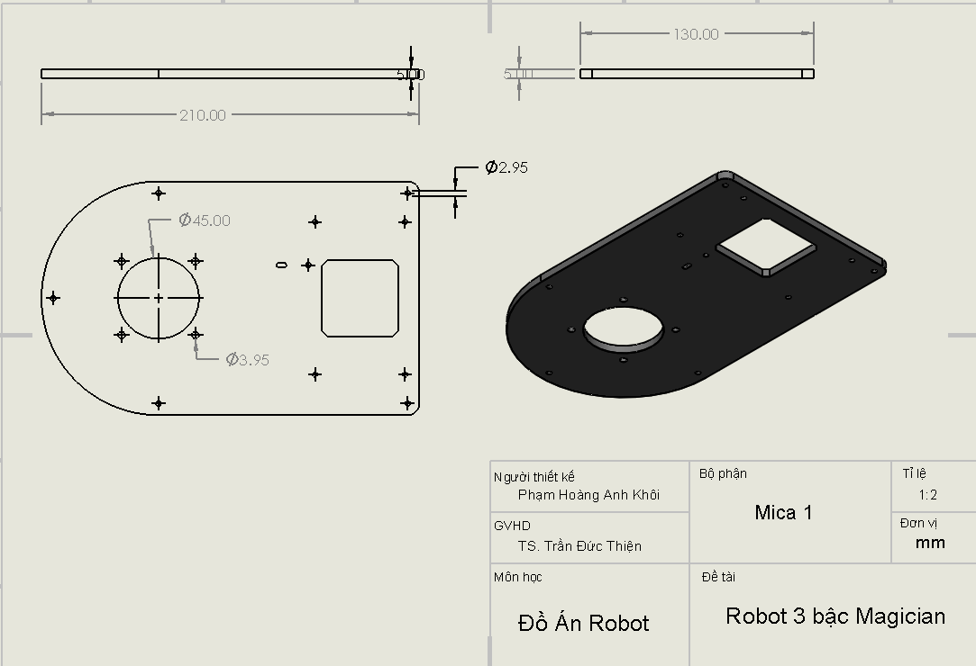
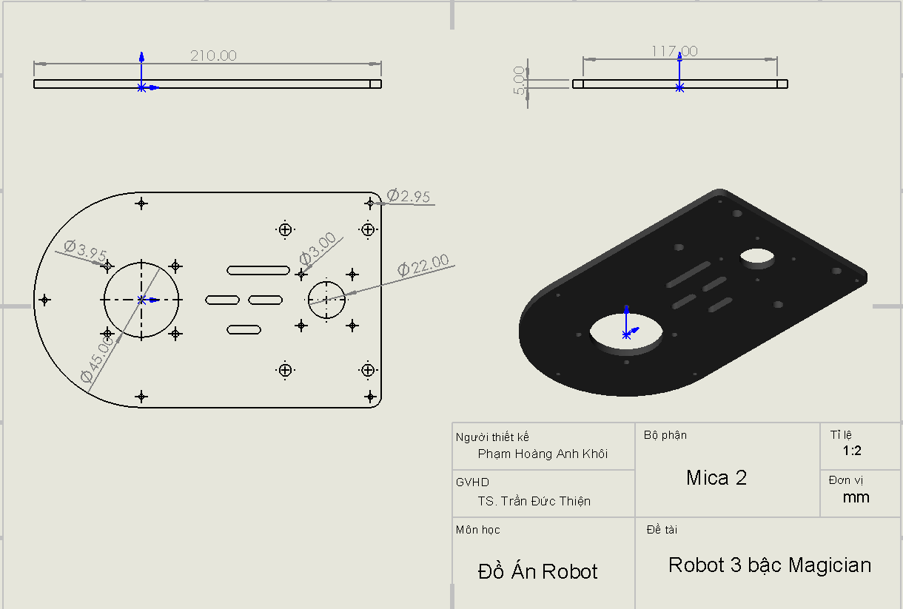
3.1.1 Thiết kế phần đế Robot
Bản vẽ 2d của của phần đế
Hình 3D phần đế robot

Slide 11
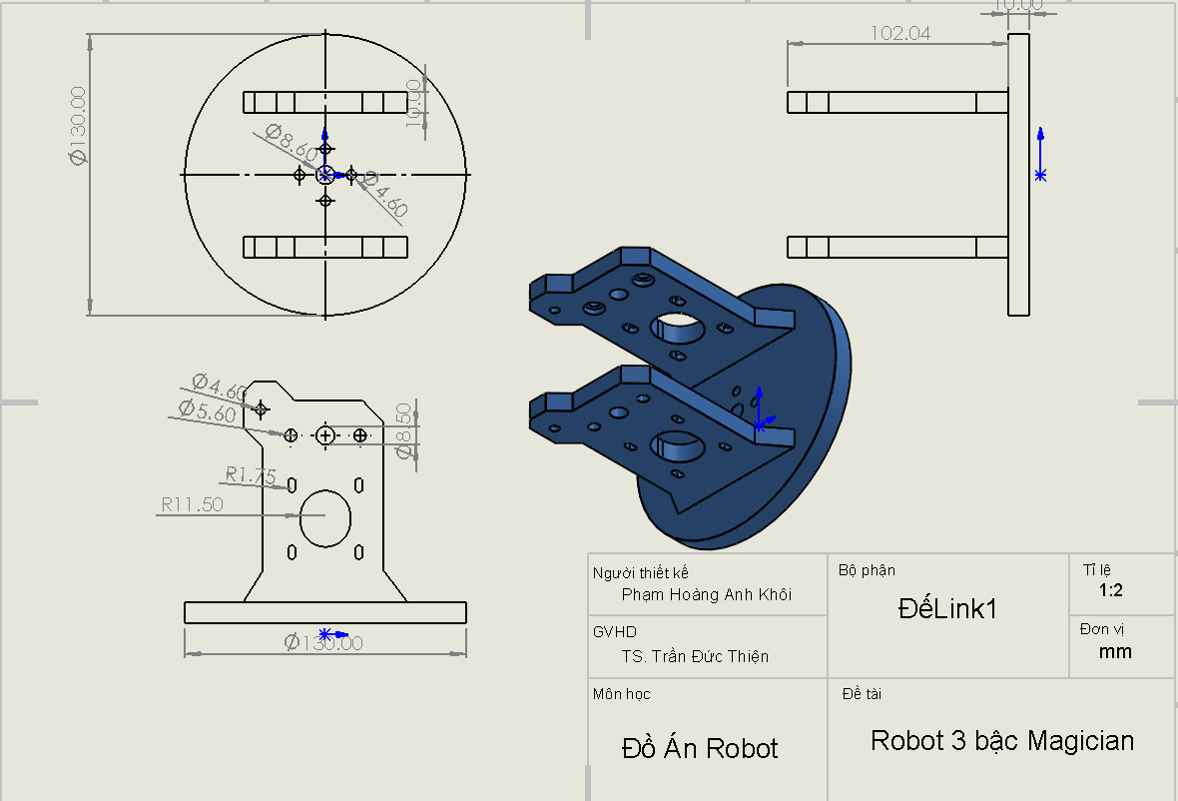
3.1.2 Thiết kế link 1 Robot
Bản vẽ của link 1 robot

Slide 12
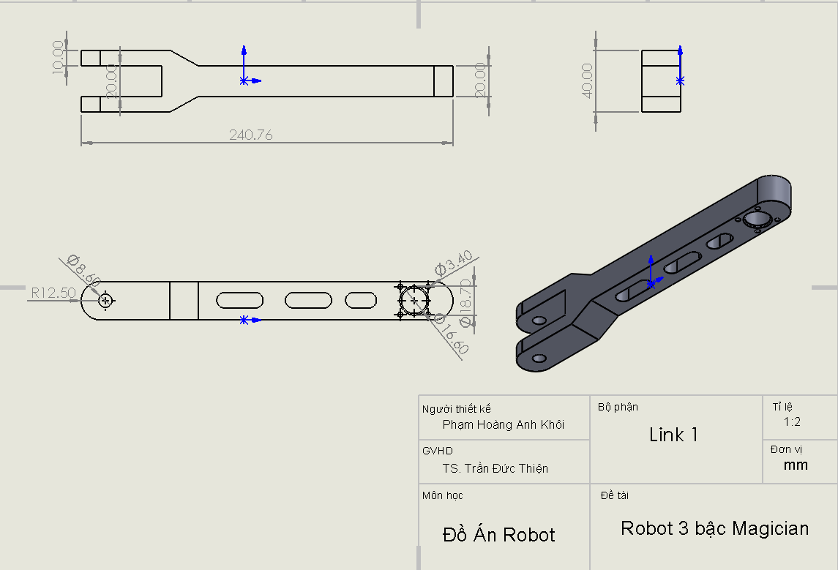
3.1.2 Thiết kế link 1 Robot
Bản vẽ của cánh tay link 1 robot

Slide 13
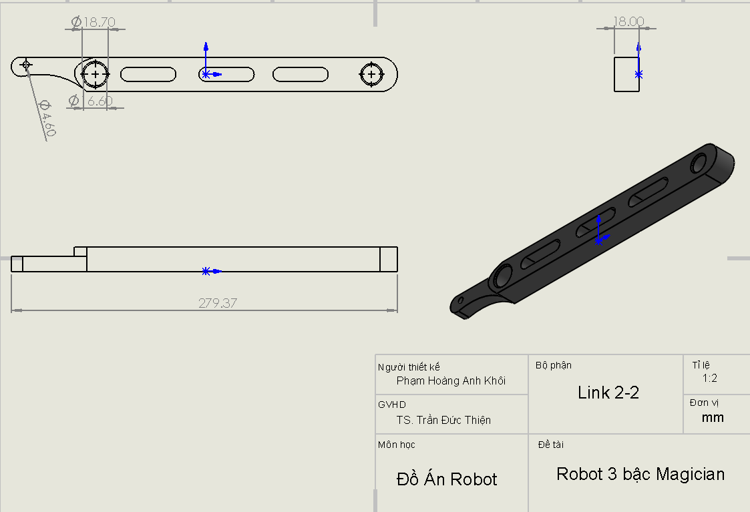
3.1.3 Thiết kế link 2 Robot
Bản vẽ của cánh tay link 2 robot

Slide 14
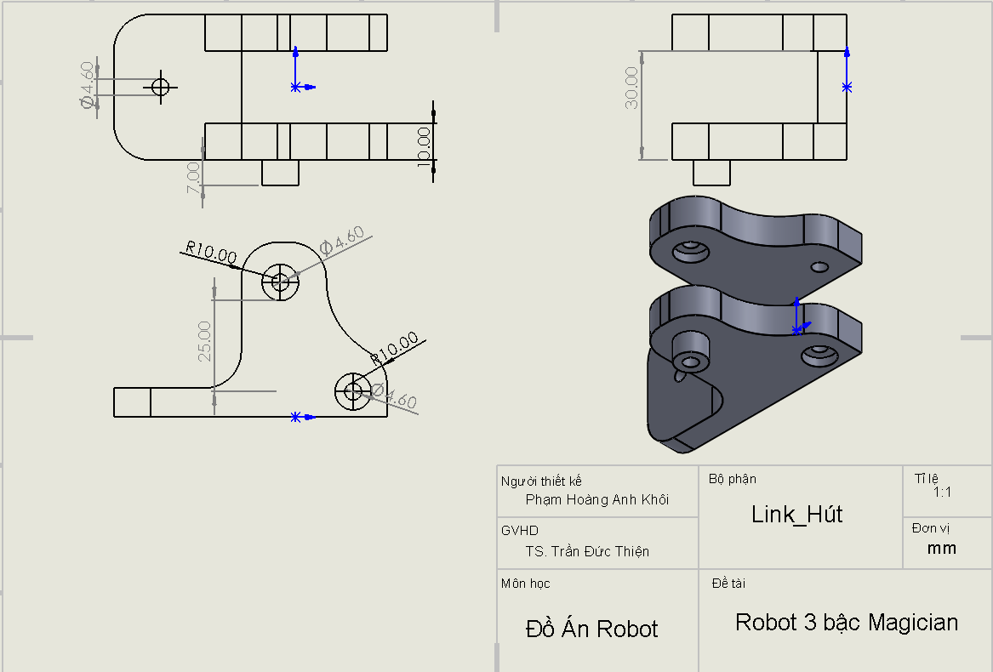
3.1.4 Thiết kế điểm cuối Robot
Bản vẽ của điểm cuối robot

Slide 15
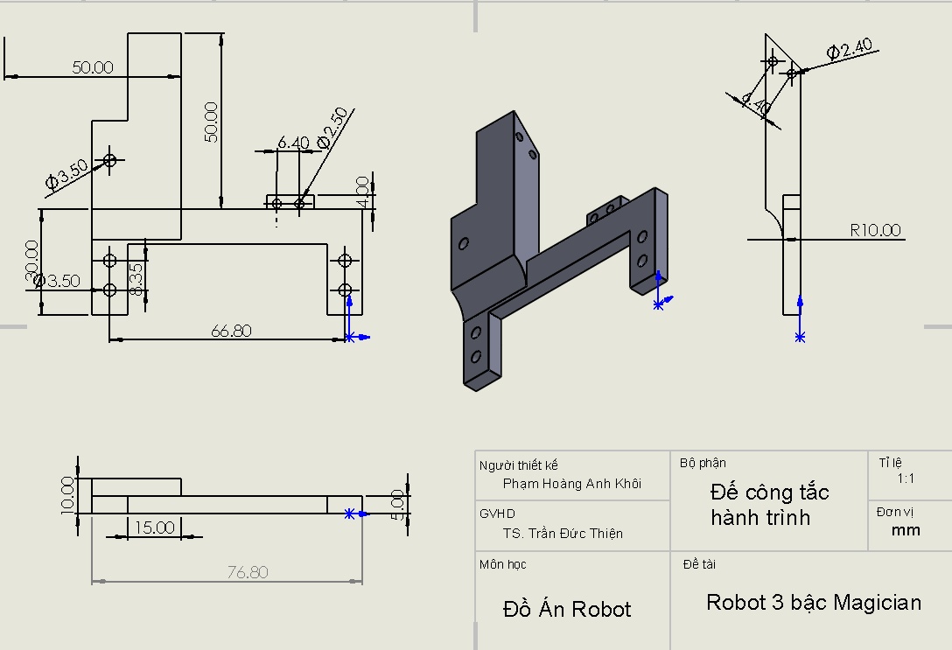
3.1.5 Thiết kế giá gắn công tắc hành trình Robot
Bản vẽ đế gắn công tắc hành trình robot

Slide 16
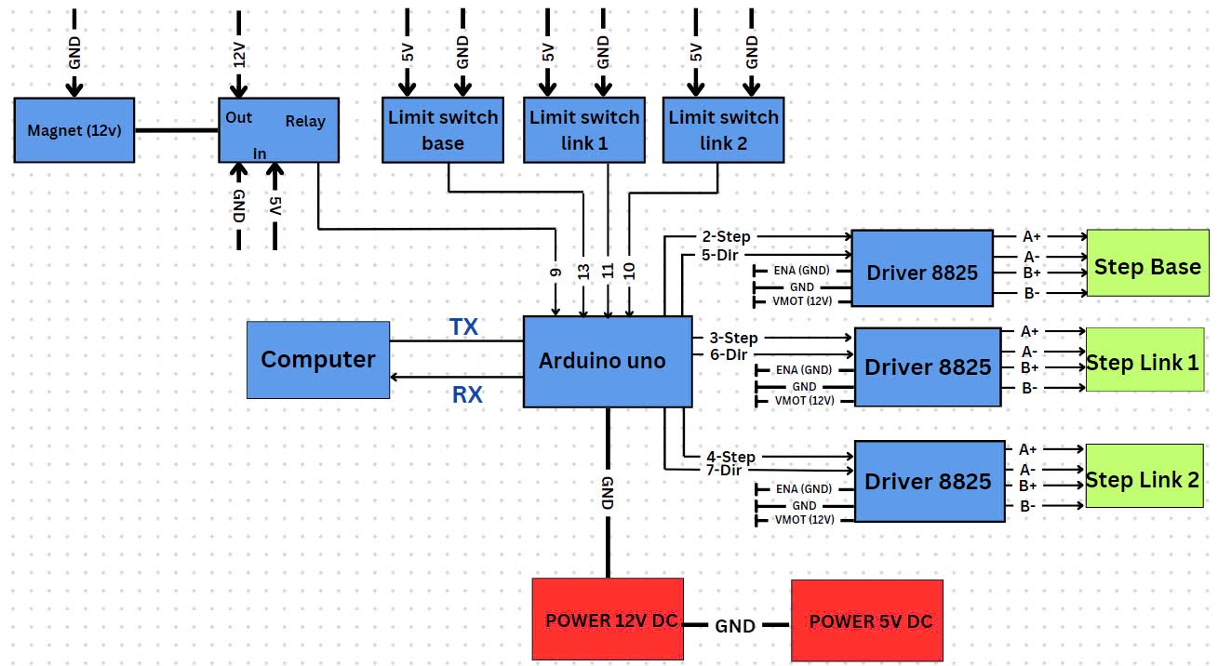
3. Thiết Kế Hệ Thống
3.2. Sơ đồ mạch điện

Slide 17

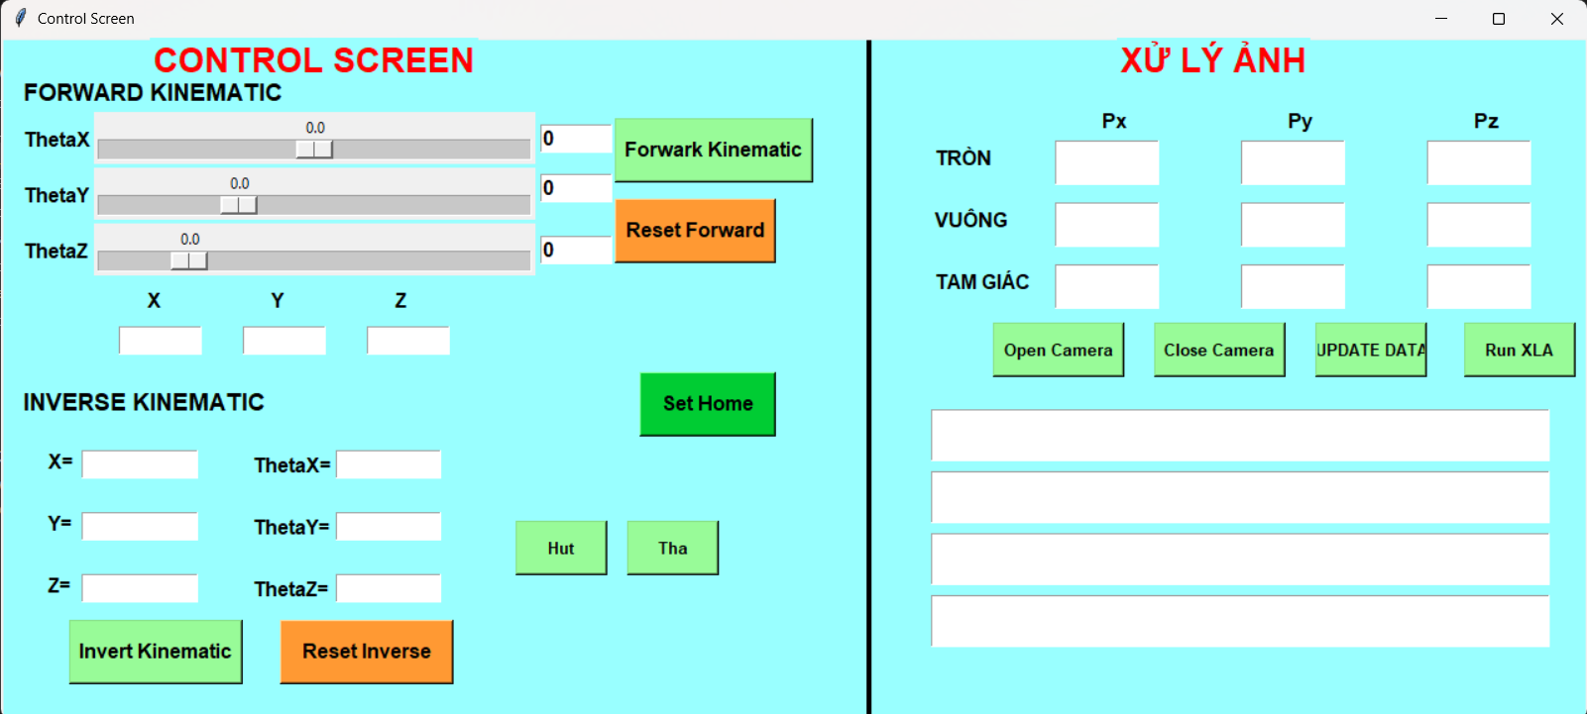
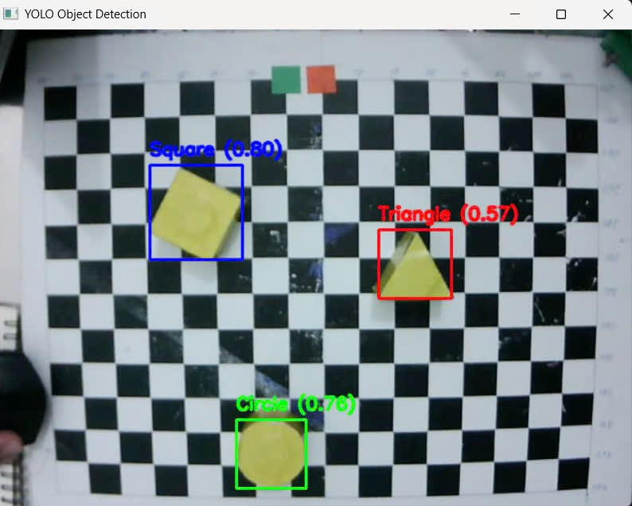
3. Thiết Kế Hệ Thống
3.3 Giao diện giám sát
Hình 3.2: Giao diện thông tin đề tài
Hình 3.4: Giao diện điều khiển hệ thống
Hình 3.3: Giao diện Camera

Slide 18
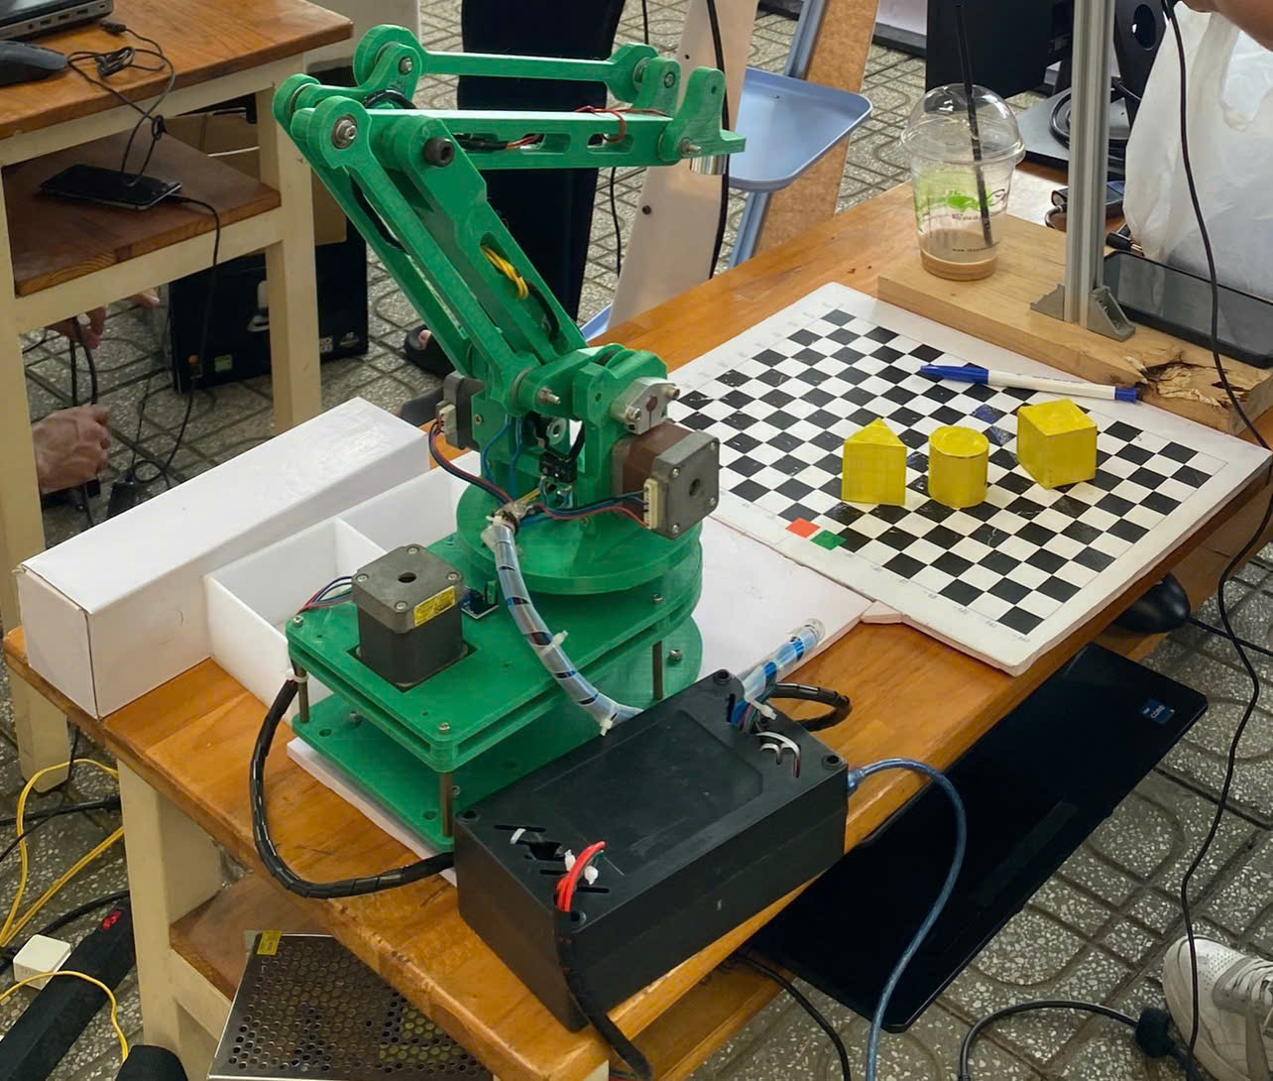
3. Thiết Kế Hệ Thống
3.4 Mô hình hoàn thiện
Hình 3.5: Mô hình Robot hoàn thiện

Slide 19
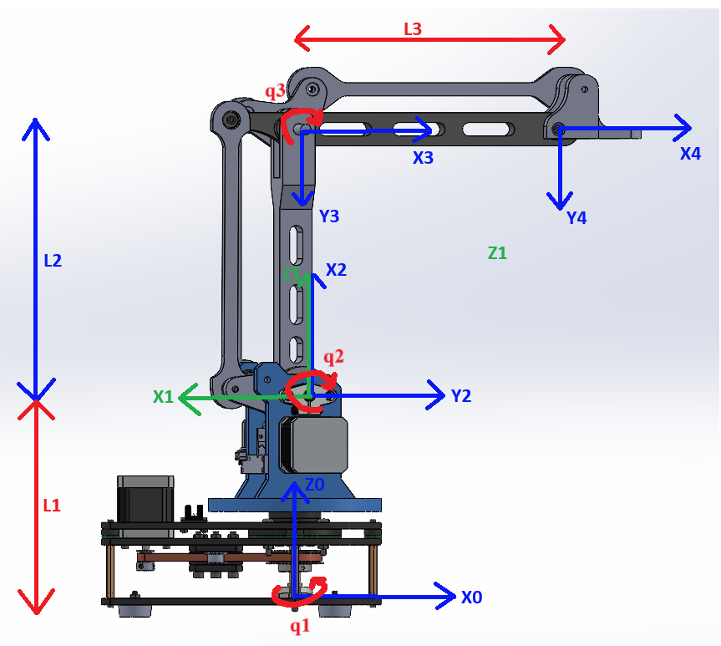
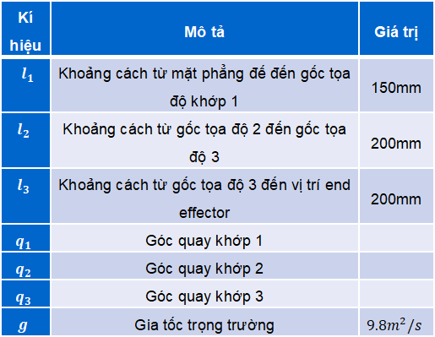
4. Tính toán hệ thống
4.1 Động học thuận
Đặt trục cho robot theo phương pháp mordified DH
Bảng 4.1: Các tham số kích thước mô hình
Kí hiệu | Mô tả | Giá trị
$l_{1}$ | Khoảng cách từ mặt phẳng đế đến gốc tọa độ khớp 1 | 150mm
$l_{2}$ | Khoảng cách từ gốc tọa độ 2 đến gốc tọa độ 3 | 200mm
$l_{3}$ | Khoảng cách từ gốc tọa độ 3 đến vị trí end effector | 200mm
$q_{1}$ | Góc quay khớp 1
$q_{2}$ | Góc quay khớp 2
$q_{3}$ | Góc quay khớp 3
$g$ | Gia tốc trọng trường | $9.8m^{2}/s$
Hình 4.1: Đặt trục cho Robot

Slide 20
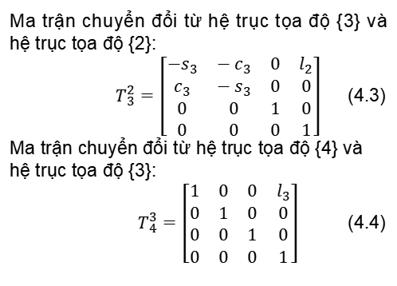
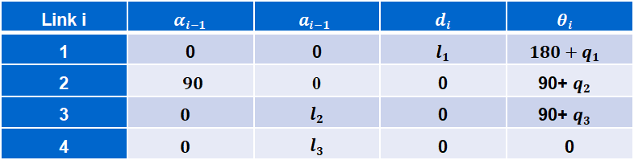
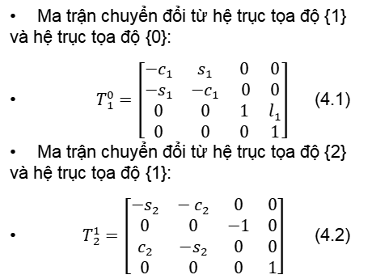
4. Tính toán hệ thống
4.1 Động học thuận
Bảng 4.2: Bảng DH
Link i | $α_{i−1}$ | $a_{i−1}$ | $d_{i}$ | $θ_{i}$
1 | 0 | 0 | $l_{1}$ | ${180+q}_{1}$
2 | $90$ | 0 | 0 | 90+ $q_{2}$
3 | $0$ | $$l_{2}$$ | 0 | 90+ $q_{3}$
4 | $0$ | $$l_{3}$$ | 0 | 0
Ma trận chuyển đổi từ hệ trục tọa độ {1} và hệ trục tọa độ {0}:
$T_{1}^{0}=\left[\begin{matrix}{−c}_{1} & s_{1} & 0 & 0 \\ {−s}_{1} & {−c}_{1} & 0 & 0 \\ 0 & 0 & 1 & l_{1} \\ 0 & 0 & 0 & 1\end{matrix}\right]$ (4.1)
Ma trận chuyển đổi từ hệ trục tọa độ {2} và hệ trục tọa độ {1}:
$T_{2}^{1}=\left[\begin{matrix}{−s}_{2} & −c_{2} & 0 & 0 \\ 0 & 0 & −1 & 0 \\ c_{2} & {−s}_{2} & 0 & 0 \\ 0 & 0 & 0 & 1\end{matrix}\right]$ (4.2)
Ma trận chuyển đổi từ hệ trục tọa độ {3} và hệ trục tọa độ {2}:
$T_{3}^{2}=\left[\begin{matrix}{−s}_{3} & −c_{3} & 0 & l_{2} \\ c_{3} & −s_{3} & 0 & 0 \\ 0 & 0 & 1 & 0 \\ 0 & 0 & 0 & 1\end{matrix}\right]$ (4.3)
Ma trận chuyển đổi từ hệ trục tọa độ {4} và hệ trục tọa độ {3}:
$T_{4}^{3}=\left[\begin{matrix}1 & 0 & 0 & l_{3} \\ 0 & 1 & 0 & 0 \\ 0 & 0 & 1 & 0 \\ 0 & 0 & 0 & 1\end{matrix}\right]$ (4.4)

Slide 21
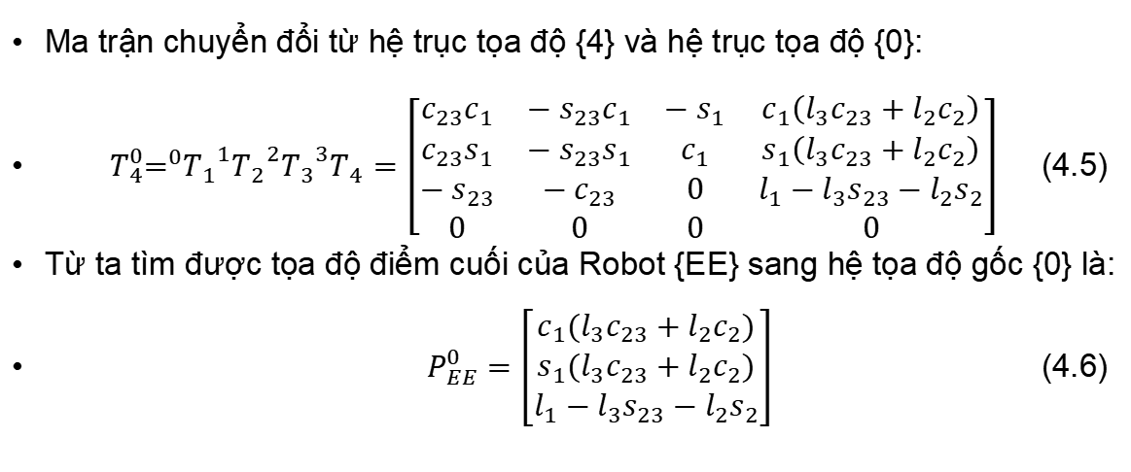
4. Tính toán hệ thống
4.1. Động học thuận
Ma trận chuyển đổi từ hệ trục tọa độ {4} và hệ trục tọa độ {0}:
$T_{4}^{0}=^{0}{T_{1}}^{1}{T_{2}}^{2}{T_{3}}^{3}T_{4}=\left[\begin{matrix}c_{23}c_{1} & −s_{23}c_{1} & −s_{1} & c_{1}\left(l_{3}c_{23}+l_{2}c_{2}\right) \\ c_{23}s_{1} & −s_{23}s_{1} & c_{1} & s_{1}\left(l_{3}c_{23}+l_{2}c_{2}\right) \\ −s_{23} & −c_{23} & 0 & l_{1}−l_{3}s_{23}−l_{2}s_{2} \\ 0 & 0 & 0 & 0\end{matrix}\right]$ (4.5)
Từ ta tìm được tọa độ điểm cuối của Robot {EE} sang hệ tọa độ gốc {0} là:
$P_{EE}^{0}=\left[\begin{matrix}c_{1}(l_{3}c_{23}+l_{2}c_{2}) \\ s_{1}(l_{3}c_{23}+l_{2}c_{2}) \\ l_{1}−l_{3}s_{23}−l_{2}s_{2}\end{matrix}\right]$ (4.6)

Slide 22
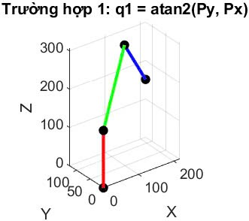
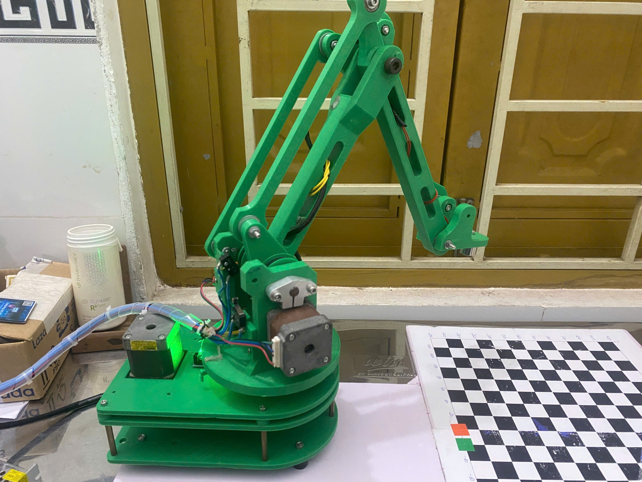
4. Tính toán hệ thống
4.1.2 Kiểm chứng động học thuận
Hình 4.4: Kiểm chứng động học thuận trường hợp 1
Hình 4.5: Kiểm chứng robot thực tế trường hợp 1
Nhận xét: Mô hình robot chạy mô phỏng và thực tế là giống nhau

Slide 23
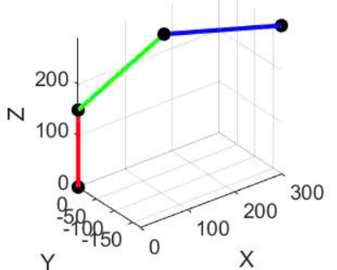
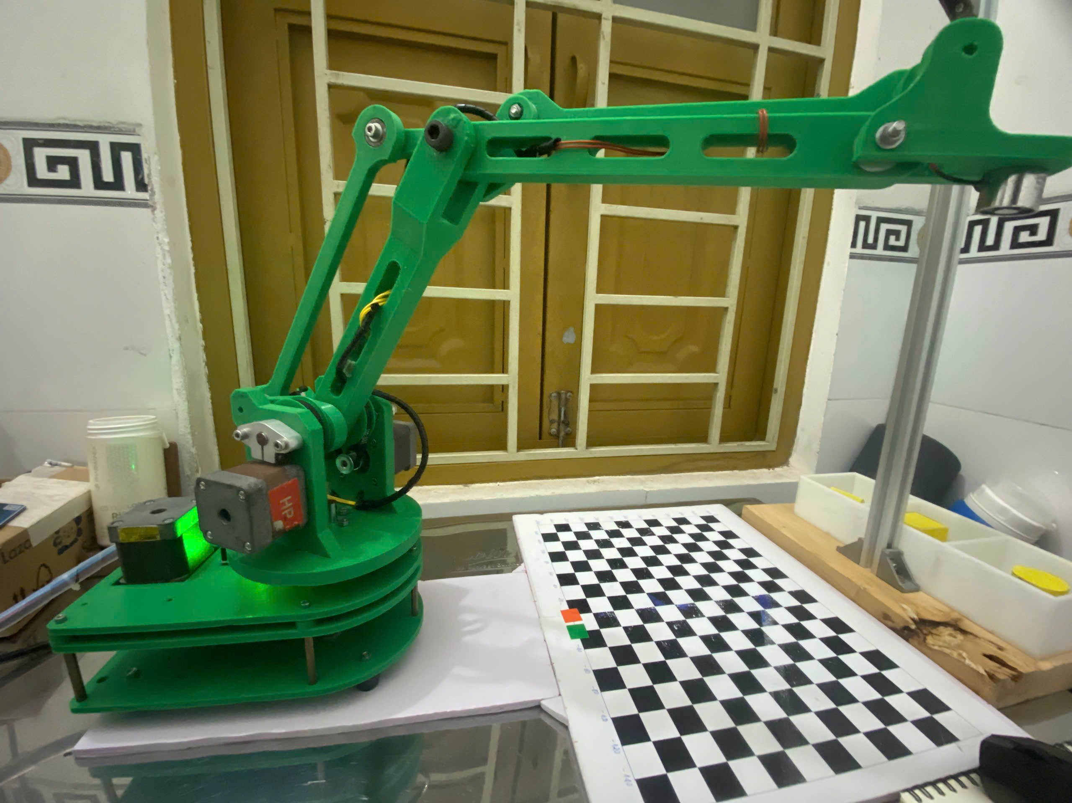

4. Tính toán hệ thống
4.1.2 Kiểm chứng động học thuận
TH2: $q_{1}=−30,q_{2}=30,q_{3}=−20$
Nhận xét: Mô hình robot chạy mô phỏng và thực tế là giống nhau
Hình 4.6: Kiểm chứng động học thuận trường hợp 2
Hình 4.7: Kiểm chứng động học thuận trường hợp 2

Slide 24
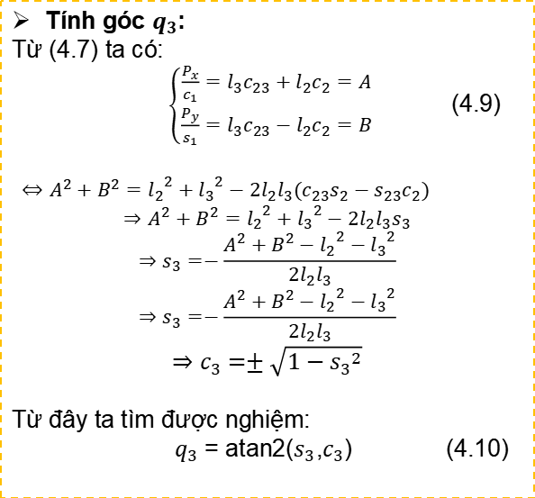
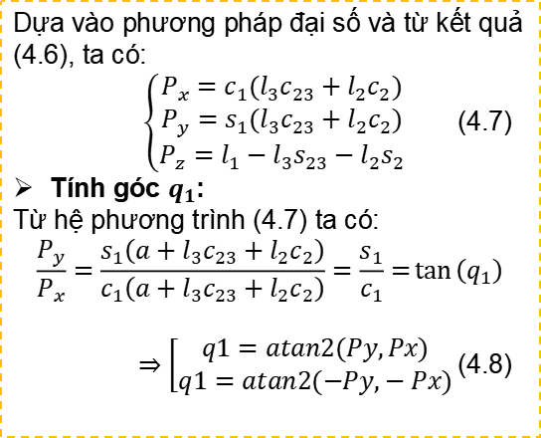
4. Tính toán hệ thống
4.2. Động học nghịch
Tính góc $q_{3}$:
Từ (4.7) ta có:
$\left\{\begin{matrix}\frac{P_{x}}{c_{1}}=l_{3}c_{23}+l_{2}c_{2}=A \\ \frac{P_{y}}{s_{1}}=l_{3}c_{23}−l_{2}c_{2}=B\end{matrix}\right.$ (4.9)
$⇔A^{2}+B^{2}={l_{2}}^{2}+{l_{3}}^{2}−2l_{2}l_{3}({c_{23}s}_{2}−{s_{23}c}_{2})$
$$⇒A^{2}+B^{2}={l_{2}}^{2}+{l_{3}}^{2}−2l_{2}l_{3}s_{3}$$
$$⇒s_{3}=−\frac{A^{2}+B^{2}−{l_{2}}^{2}−{l_{3}}^{2}}{2l_{2}l_{3}}$$
$$⇒s_{3}=−\frac{A^{2}+B^{2}−{l_{2}}^{2}−{l_{3}}^{2}}{2l_{2}l_{3}}$$
$$⇒c_{3}=±\sqrt{1−{s_{3}}^{2}}$$
Từ đây ta tìm được nghiệm:
${ q}_{3}$ = atan2($s_{3}$,$c_{3}$) (4.10)
Dựa vào phương pháp đại số và từ kết quả (4.6), ta có:
$\left\{\begin{matrix}P_{x}=c_{1}(l_{3}c_{23}+l_{2}c_{2}) \\ P_{y}=s_{1}(l_{3}c_{23}+l_{2}c_{2}) \\ P_{z}=l_{1}−l_{3}s_{23}−l_{2}s_{2}\end{matrix}\right.$ (4.7)
Tính góc $q_{1}$:
Từ hệ phương trình (4.7) ta có:
$$\frac{P_{y}}{P_{x}}=\frac{s_{1}\left(a+l_{3}c_{23}+l_{2}c_{2}\right)}{c_{1}\left(a+l_{3}c_{23}+l_{2}c_{2}\right)}=\frac{s_{1}}{c_{1}}=\tan\left(q_{1}\right)$$
$⇒\left[\begin{matrix}q1=atan2(Py,Px) \\ q1=atan2(−Py,−Px)\end{matrix}\right.$ (4.8)

Slide 25
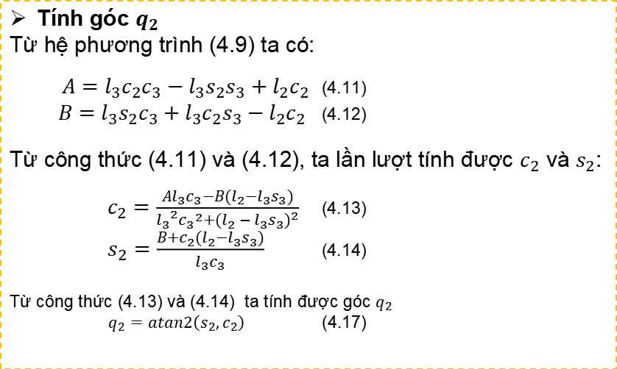
4. Tính toán hệ thống
4.2. Động học nghịch
Tính góc $q_{2}$
Từ hệ phương trình (4.9) ta có:
$A=l_{3}c_{2}c_{3}−l_{3}s_{2}s_{3}+l_{2}c_{2}$ (4.11)
$B=l_{3}{s_{2}c}_{3}+l_{3}{c_{2}s}_{3}−l_{2}c_{2}$ (4.12)
Từ công thức (4.11) và (4.12), ta lần lượt tính được $c_{2}$ và $s_{2}$:
$c_{2}=\frac{Al_{3}c_{3}−B(l_{2}−l_{3}s_{3})}{{l_{3}}^{2}{c_{3}}^{2}+{(l_{2}−l_{3}s_{3})}^{2}}$ (4.13)
$s_{2}=\frac{B+c_{2}(l_{2}−l_{3}s_{3})}{l_{3}c_{3}}$ (4.14)
Từ công thức (4.13) và (4.14) ta tính được góc $q_{2}$
$q_{2}=atan2\left(s_{2},c_{2}\right)$ (4.17)

Slide 26
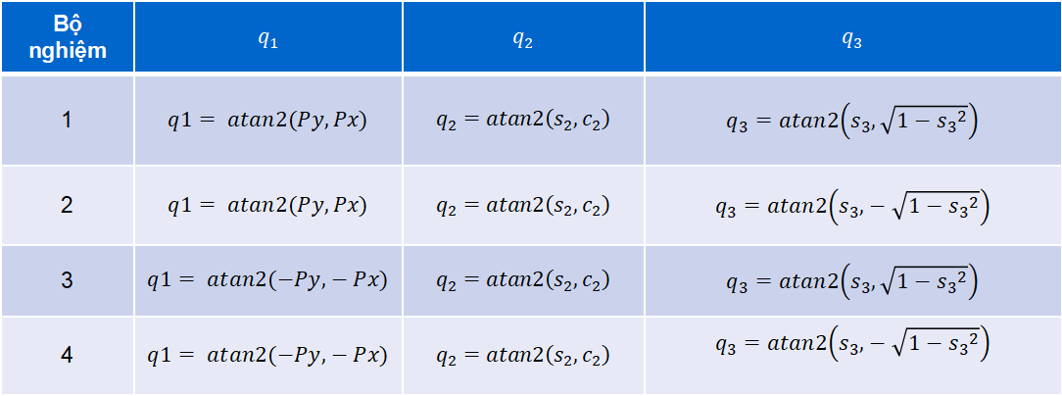
4. Tính toán hệ thống
4.2 Động học nghịch
Bảng 4.3: Bộ nghiệm động học nghịch
Bộ nghiệm | $$q_{1}$$ | $$q_{2}$$ | $$q_{3}$$
1 | $$q1= atan2(Py,Px)$$ | $$q_{2}=atan2\left(s_{2},c_{2}\right)$$ | $$q_{3}=atan2\left(s_{3},\sqrt{1−{s_{3}}^{2}}\right)$$
2 | $$q1= atan2(Py,Px)$$ | $$q_{2}=atan2\left(s_{2},c_{2}\right)$$ | $$q_{3}=atan2\left(s_{3},−\sqrt{1−{s_{3}}^{2}}\right)$$
3 | $$q1= atan2(−Py,−Px)$$ | $$q_{2}=atan2\left(s_{2},c_{2}\right)$$ | $$q_{3}=atan2\left(s_{3},\sqrt{1−{s_{3}}^{2}}\right)$$
4 | $$q1= atan2(−Py,−Px)$$ | $$q_{2}=atan2\left(s_{2},c_{2}\right)$$ | $$q_{3}=atan2\left(s_{3},−\sqrt{1−{s_{3}}^{2}}\right)$$

Slide 27
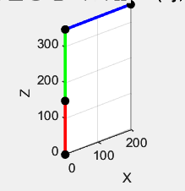
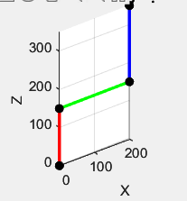
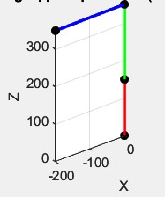
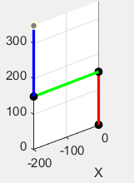
4. Tính toán hệ thống
4.2.1 Kiểm chứng động học nghịch
Giải sử ta nhập 3 góc q1=q2=q3=0
Hình 4.6: Kiểm chứng động học nghịch với bộ nghiệm thứ nhất
Hình 4.7: Kiểm chứng động học nghịch với bộ nghiệm thứ hai
Hình 4.11: Kiểm chứng động học nghịch với bộ nghiệm thứ ba
Hình 4.12: Kiểm chứng động học nghịch với bộ nghiệm thứ tư

Slide 28
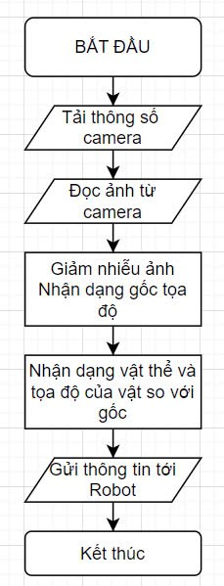
4.3 Lập trình
4.3.1 Lưu đồ giải thuật xử lý ảnh

Slide 29
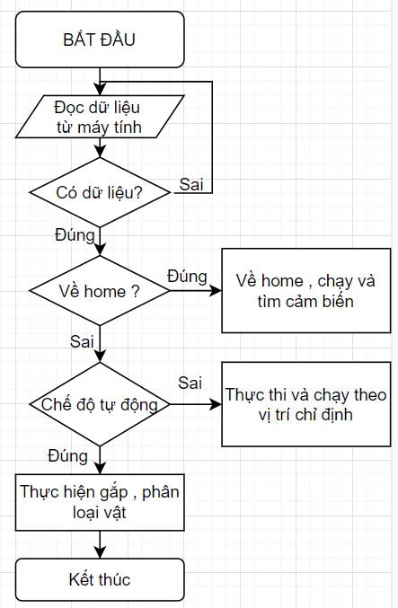
4.3.2 Lưu đồ giải thuật điều khiển robot

Slide 30
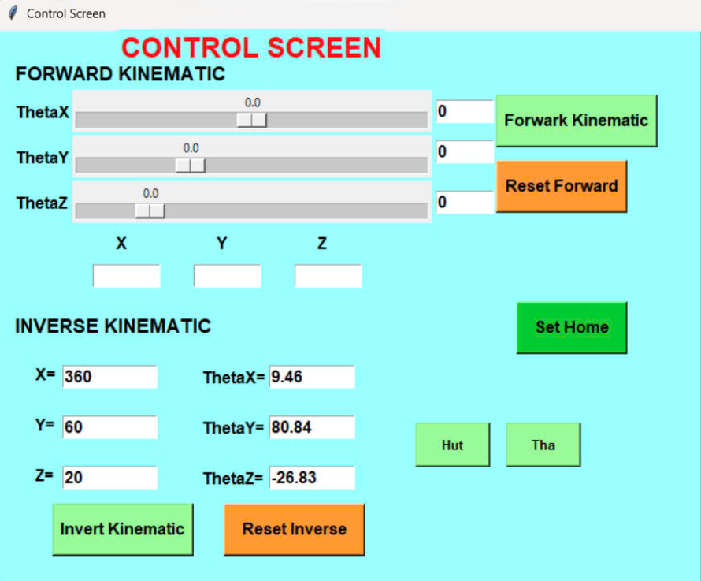
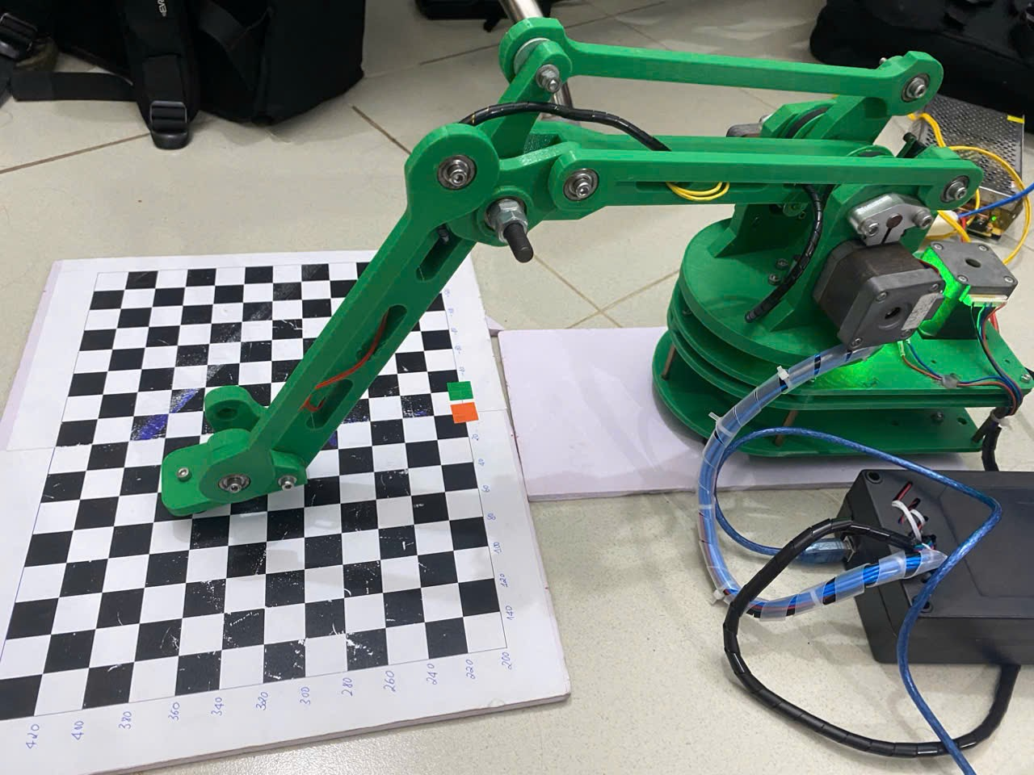
5. Kết Quả Thực Nghiệm
5.1. Kiểm chứng Robot
TH1:Điều khiển Robot đến vị trí X=360, Y=60 , z=20
Hình 5.1: Vị trí khai báo trường hợp 1 Hình 5.2: Vị trí Robot thực hiện trường hợp 1

Slide 31
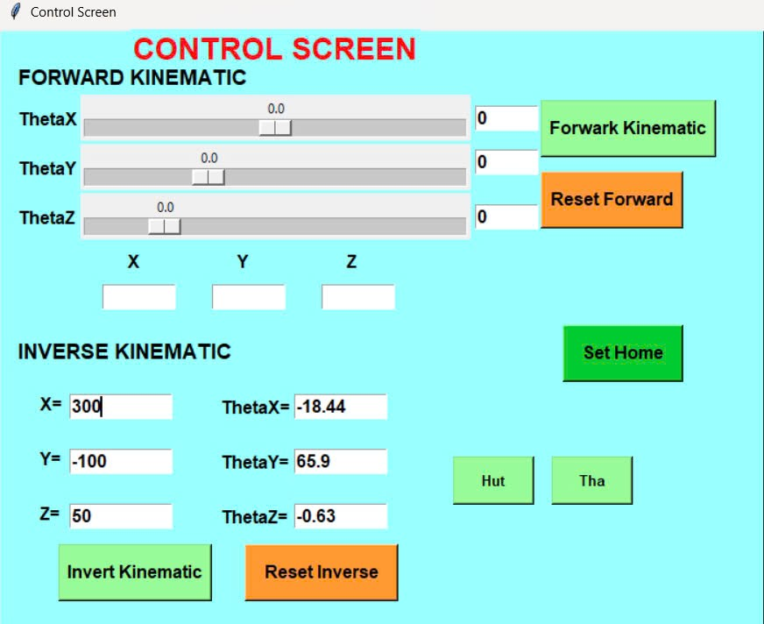
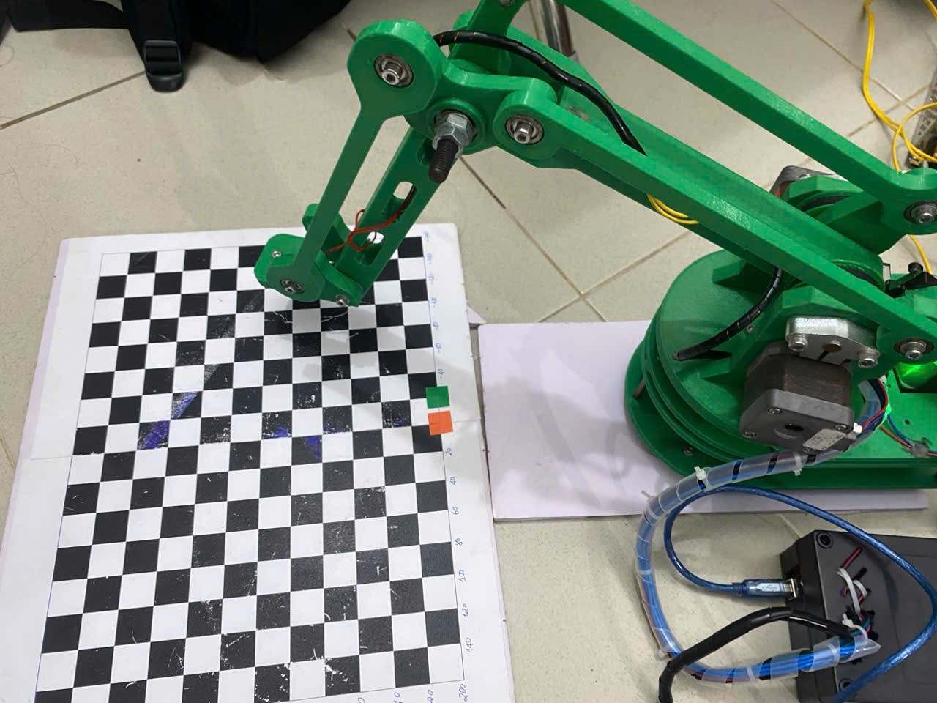
5. Kết Quả Thực Nghiệm
5.1. Kiểm chứng Robot
TH2:Điều khiển Robot đến vị trí X=300, Y=-100 , z=50
Hình 5.3: Vị trí khai báo trường hợp 2 Hình 5.4: Vị trí Robot thực hiện trường hợp 2

Slide 32
5. Kết Quả Thực Nghiệm
Bảng 5.1: Bảng khảo sát sai số Robot
STT | Giá trị mong đợi |  |  | Giá trị đo
 | X (mm) | Y (mm) | Z (mm) | X (mm) | Y (mm) | Z (mm)
1 | 360 | 60 | 20 | 357 | 55 | 15
2 | 300 | -100 | 50 | 300 | -95 | 55
Nhận xét: Dựa vào tiêu chuẩn sai số căn bình phương trung bình (RMSE) ta tính được sai số trung bình của các trục là: X = 1.5 (mm), Y = 5 (mm), Z = 5 (mm).

Slide 33
5. Kết Quả Thực Nghiệm
5.3. Kết quả nhận diện hình dạng
Hình 5.10: Camera nhận diện vật thực tế

Slide 34
5. Kết Quả Thực Nghiệm
Bảng 5.3: Hiệu suất nhận dạng
 | Vật thực tế
 | Tròn | Vuông | Tam giác
Độ chính xác | 0.85 | 0.75 | 0.6
Nhận xét: : Dựa vào bảng có thể thấy Camera nhận diện hình dạng tương đối chính xác, tuy nhiên do ảnh hưởng của môi trường về ánh sáng và nhiệt độ cũng như model train yolo chưa được tốt nên vẫn có một phần sai số nhỏ trong quá trình nhận diện

Slide 35
6. Kết Luận
6.1 Kết quả đạt được
Thiết kế cánh tay robot bằng SolidWorks.
Lập trình vận hành trên vi điều khiển Arduino uno.
Tính toán và kiểm chứng động học thuận, động học nghịch trên mô phỏng và thực nghiệm.
Ứng dụng xử lý ảnh và mô hình yolo v8 để nhận diện hình dạng, định vị vật thể, hỗ trợ robot phân loại sản phẩm.
Lập trình giao diện điều khiển và giám sát bằng python.

Slide 36
6. Kết Luận
6.2. Hạn chế
Robot có 3 bậc tự do nên độ linh hoạt chưa tốt đối với yêu cầu cao
Cánh tay robot sử dụng động cơ bước, không có encoder nên việc kiểm soát vị trí của robot không được tối ưu
Vật liệu sử dụng là nhựa in 3d nên độ hoàn thiện chưa được tốt
Xử lý ảnh nhận dạng vật độ chính xác chưa cao nếu gặp điều kiện ánh sáng không tốt và môi trường xung quanh

Slide 37
6. Kết Luận
6.3. Hướng phát triển
Tăng số bậc tự do để robot có thể linh hoạt hơn trong nhiều điều kiện
Thay thế động cơ step bằng động cơ có gắn encoder để dễ dàng kiểm soát vị trí robot và giảm sai số
Phát triển model yolo với nhiều source data và camera tốt hơn để có thể nhận dạng vật thể độ chính xác tốt nhất

Slide 38
Thanks for listening!

